Slide 1
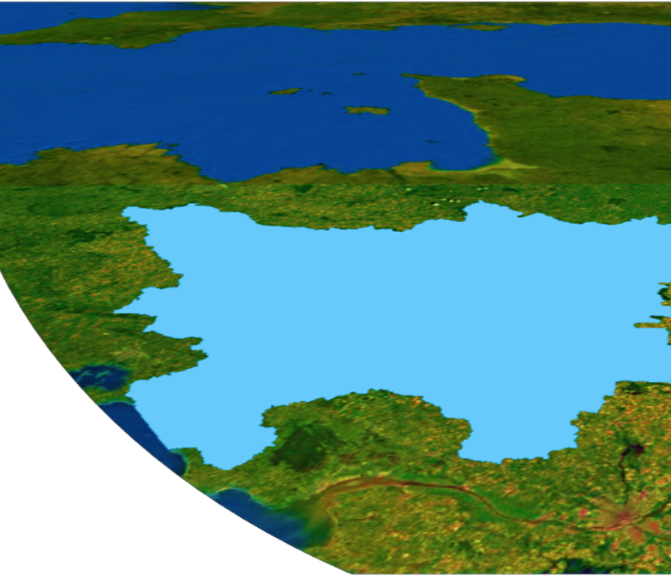
Information sur le projet de SAGE révisé

Slide 2
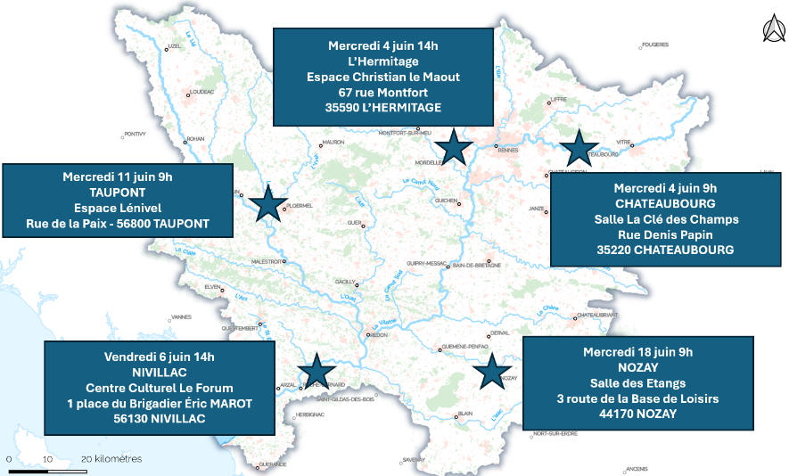
La consultation sur le SAGE révisé de la Vilaine - validé le 21/03
➔ Consultation administrative d’avril à août
5 réunions à destination des structures amenées à donner un avis
5 visio à destination des techniciens des différentes structures
  Le SAGE, principes, définitions, fonctionnement : 6 mai 2025 à 13h30
  La révision du SAGE Vilaine : 13 mai 2025 à 13h30
  Le projet de SAGE et l’agriculture, 16 mai 2025 à 13h30
  Le projet de SAGE et les milieux naturels, 20 mai à 13h30
  Le projet de SAGE et l’urbanisme, 23 mai à 13h30
➔ Consultation du public à venir à l’automne
Notes:
Consultation administrative : communes, EPCI, PNR, Régions, Départements, EPTB, Chambres consulaires…
Consultation du public : participation par voie électronique sur 30 jours

Slide 3

Présentation générale de la démarche SAGE

Slide 4
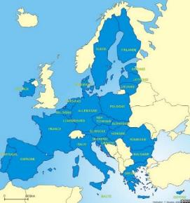
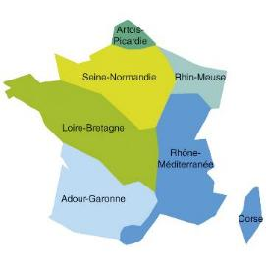
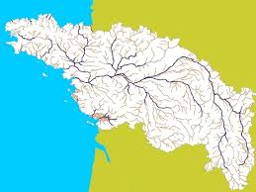
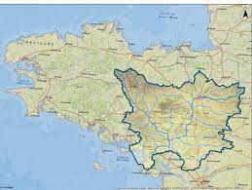
EUROPE
ETAT
Directive Cadre sur l’Eau : l’atteinte du bon état des masses d’eau
Loi sur l’Eau et LEMA
DISTRICT HYDROGRAPHIQUE
BASSIN HYDROGRAPHIQUE
SDAGE LOIRE BRETAGNE
SAGE VILAINE
GESTION LOCALE
CONTRATS TERRITORIAUX
PAPI
SCOT
PLU(I)
IOTA
IPCE
EPCI
EPTB
SYNDICAT DE BASSIN
Commune
législatif
planification
mise en œuvre
Notes:
Le SDAGE est une des étapes dans la déclinaison de la Directive Cadre Européenne sur l’Eau. La DCE de 2000 établit un cadre pour une politique globale communautaire dans le domaine de l’eau qui pose l’objectif de l’atteinte du bon état des masses d’eau. La loi sur l’Eau et les milieux aquatiques de 2006 transpose en droit français la DCE.
La première échelle de référence en France pour la mise en œuvre de la DCE est le district hydrographique : en France métropolitaine Loire-Bretagne est un des 6 districts hydrographiques. Sur ce territoire, la DCE demande la réalisation d’un plan de gestion que l’on appelle en France le SDAGE qui trace les grandes orientations.
Le SDAGE sert de cadre de référence à un document de planification plus local : le SAGE, mis en place selon les enjeux locaux.
Processus en entonnoir

Slide 5
Qu’est-ce qu’un SAGE ?
  Le schéma d’aménagement et de gestion de l’eau est un document de planification qui définit, à long terme, les objectifs et les orientations d’utilisation et de protection des ressources en eau et des écosystèmes aquatiques, sur un territoire appelé « bassin versant »
  Un bassin versant est un territoire géographique qui concoure à l’alimentation d’un cours d’eau
Notes:
Le SAGE fixe, coordonne et hiérarchise des objectifs généraux d'utilisation, de valorisation et de protection quantitative et qualitative des ressources en eau et des écosystèmes aquatiques, ainsi que de préservation des zones humides. Il identifie les conditions de réalisation et les moyens pour atteindre ces objectifs :
il précise les objectifs de qualité et quantité du SDAGE, en tenant compte des spécificités du territoire,
il énonce des priorités d’actions,
il édicte des règles particulières d’usage.
Le SAGE ne s’applique pas sur un territoire administratif mais un territoire fonctionnel hydrologiquement

Slide 6
La Commission Locale de l’Eau : le parlement de l’eau
Le SAGE est élaboré de manière collective par l’ensemble des acteurs de l’eau du territoire.
Ils sont regroupés au sein d’une assemblée délibérante, la Commission Locale de l’Eau (CLE) qui offre un espace de discussion et de prise de décisions.
La CLE est présidée par un élu local et composée de 3 collèges (élus, usagers, état)
CLE : commission administrative sans personnalité juridique propre
EPTB : structure porteuse
Commission Locale de l'Eau du SAGE Vilaine - 72 membres
22 usagers (11 du tissu économique et 11 du monde associatif)
39 élus
11 représentants des services de l’état
Notes:
Qui est à la manœuvre : la CLE
Projet de SAGE élaboré par les acteurs locaux au sein de la Commission Locale de l’eau
assemblée délibérante qui élabore / met en œuvre / suit / révise le schéma.
Parlement local de l’eau : des élus + des usagers (tissu économique et monde associatif) + les services de l’Etat

Slide 7

Le contenu du SAGE
Le SAGE est constitué de plusieurs documents :
Un Plan d’Aménagement et de Gestion Durable de la ressource en eau et des milieux aquatiques fixe les orientations de gestion et d’aménagement ainsi que les moyens à mettre en œuvre.
Il est opposable à l’administration (y compris sur l’urbanisme).
Le Règlement édicte des règles d’utilisation, de préservation et de restauration de la ressource en eau et des milieux aquatiques.
Il est opposable à l’administration et aux tiers.
Il est accompagné d’un atlas cartographique afin de préciser les secteurs
d’application de certaines règles.
Le Rapport Environnemental analyse les effets du SAGE sur l’environnement.
Dispositions :
Prescription
Recommandation
Engagement
Notes:
Le contenu du SAGE est cadré par le code de l’environnement
Règlement : liste précise dans le code de l’environnement des sujets qui peuvent y être intégrés
PAGD : il y a 3 types de dispositions
Prescriptions ou "dispositions de mise en compatibilité" : recherche d’une portée juridique via la compatibilité des décisions administratives dans le domaine de l'eau, des documents d'urbanismes et des schémas départementaux de carrières.
Recommandations (préconisations, souhaits, conseils…) : sans portée juridique.
Engagements : la CLE s’engage sur certaines actions (amélioration de la connaissance, information, suivi du SAGE, volet pédagogique…) notamment via sa structure porteuse.

Slide 8
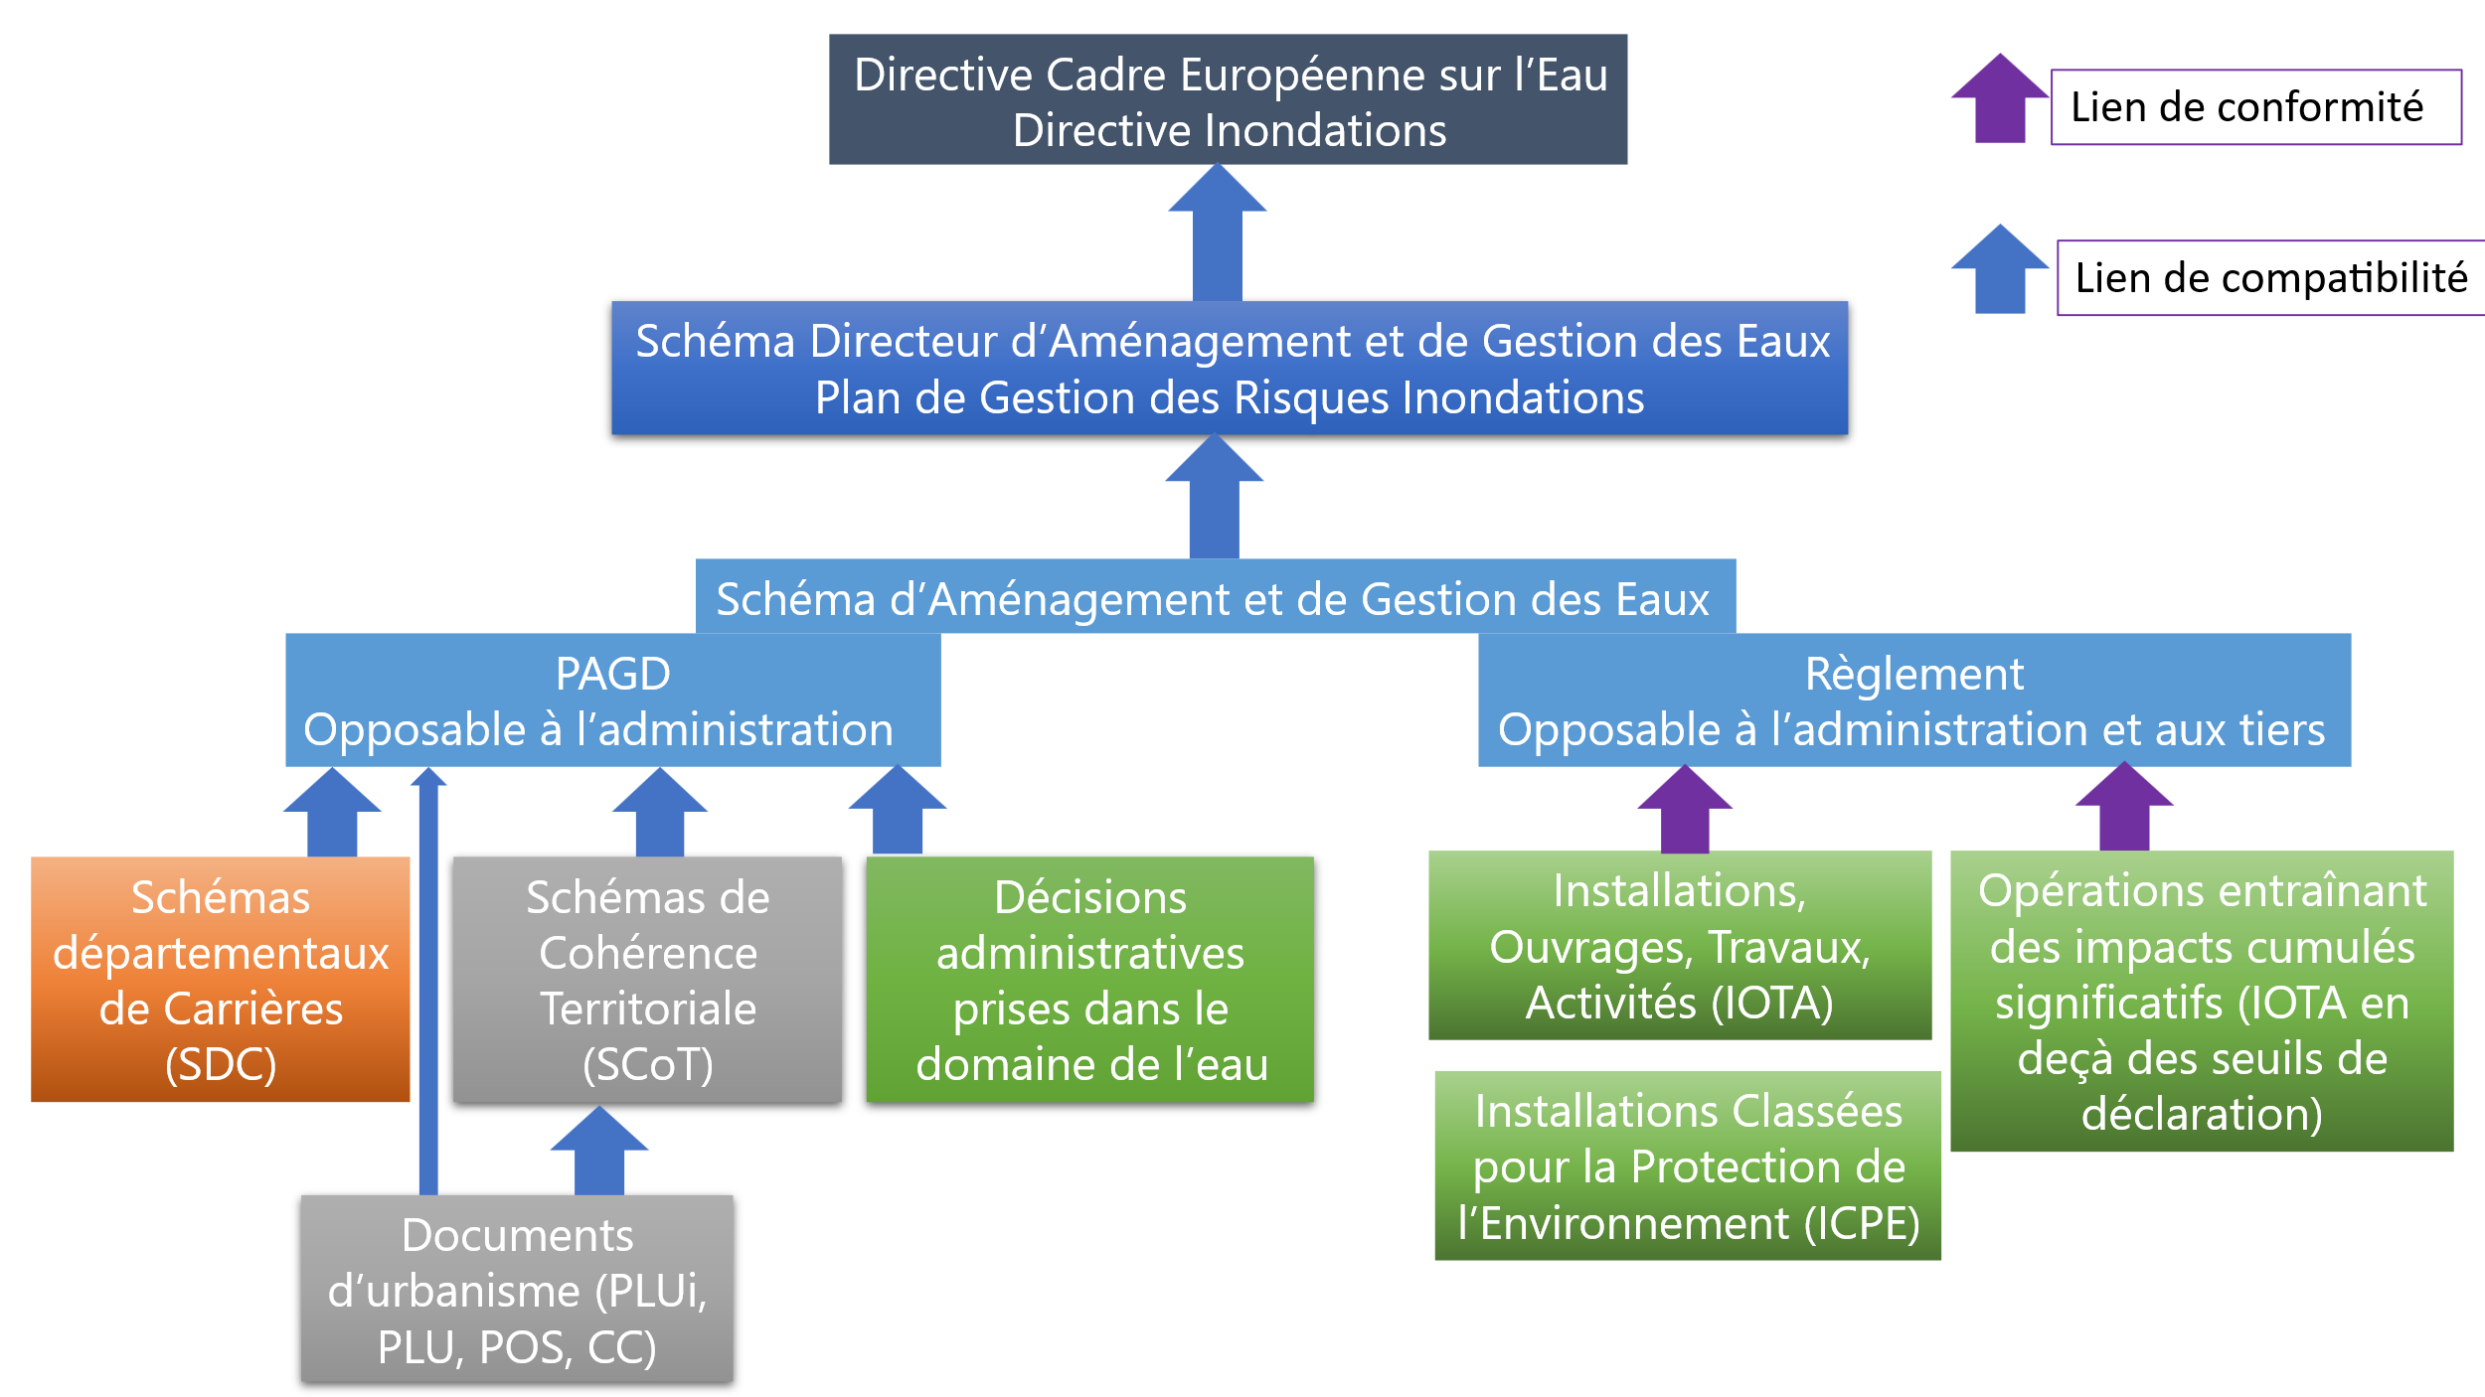
La portée juridique du SAGE
Compatibilité : obligation de non-contrariété, en laissant une certaine marge de manœuvre = on ne doit pas aller à l’encontre
Conformité : implique de retranscrire à l’identique, sans possibilité d’adaptation = toute action ou décision doit être identique

Slide 9
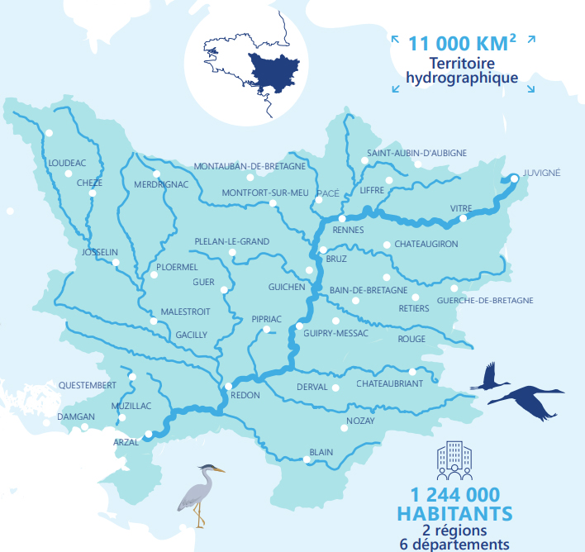
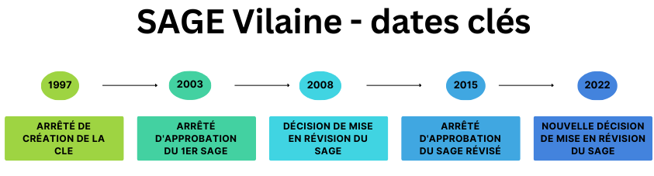
Le SAGE Vilaine
Le territoire :
507 communes
15000 km de cours d’eau
6 départements
Le SAGE de 2015 :
210 dispositions
7 règles
SAGE qui reste en vigueur jusqu’à l’approbation du SAGE révisé

Slide 10
La révision du SAGE Vilaine

Slide 11
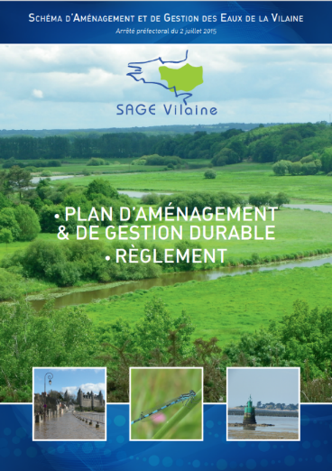
Révision du SAGE Vilaine
  Pourquoi une révision ?
    Nécessité de prioriser les enjeux (14 chapitres,…) et de clarifier le document
    S’adapter à l’évolution du contexte réglementaire (SDAGE, Loi Labbé,…) et territorial (cartographie tête de bassin, cours d’eau,…)
    Des thématiques insuffisamment traitées (assainissement, changement climatique, etc.)
  Commission Locale de l’Eau du 3 février 2022 : délibération à l’unanimité de mise en révision du SAGE
Une révision sur le temps du mandat de la Commission Locale de l’Eau
Volonté d’une large participation du public
Notes:
La Commission Locale de l’Eau du SAGE Vilaine a voté à l’unanimité la mise en révision du SAGE Vilaine.
Pourquoi ?
Parce que le contexte réglementaire a évolué depuis le SAGE de 2015, mais aussi nos connaissances. Ensuite parce que des phénomènes comme celui du réchauffement climatique, des pesticides, de l’assainissement nécessitent d’être mieux pris en compte.
Ensuite, pour avoir un document qui soit plus pragmatique et tourné vers l’action avec le principe : une action, un maitre d’ouvrage, un niveau d’article. En réduisant les dispositions de principe.
Grands principes : finaliser la rédaction sur le mandat, association large du public au-delà de la concertation obligatoire

Slide 12
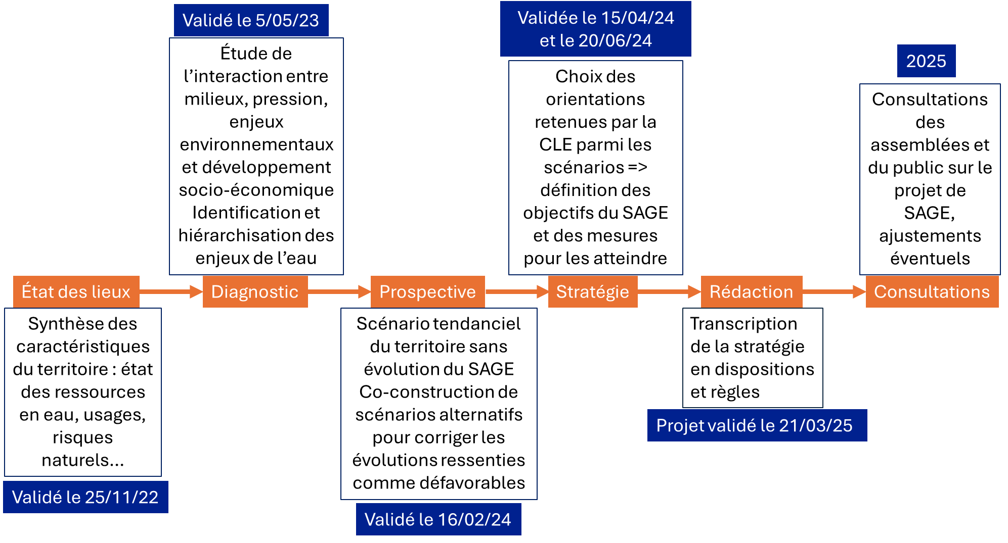
La démarche de révision du SAGE

Slide 13

Une organisation de la révision du SAGE en commissions géographiques
Vilaine Amont Ouest
Oust
Vilaine Amont Est
Un site Internet dédié à la révision
https://www.sage-vilaine-revision.com/
Vilaine Aval & Estuaire
Chère Don Isac
Notes:
Afin de pouvoir réaliser un travail de planification au plus près de la réalité des opérateurs locaux, le travail de révision du SAGE s’est fait en cohérence avec le découpage des maitrises d’ouvrage avec 5 commissions géographiques.
Un site Internet dédié permet à chacun de suivre les étapes du travail et l’ensemble des documents y sont mis à disposition.

Slide 14
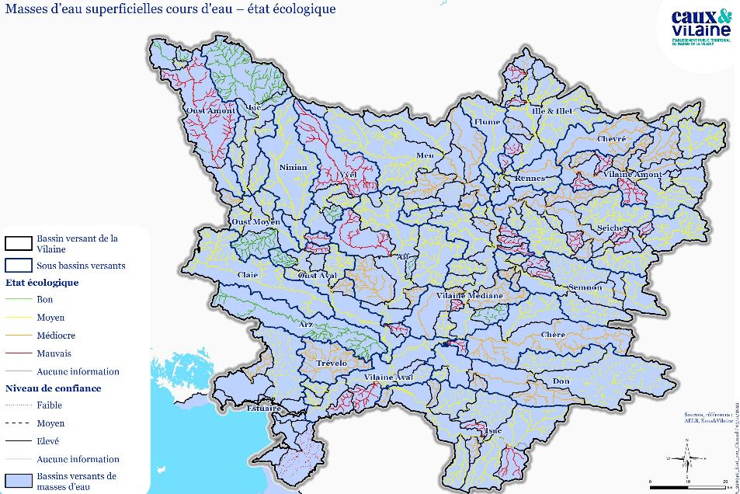
Bilan du diagnostic – volets qualité de l’eau et milieux naturels
Plus de 90% des masses d’eau dégradées.
Problématiques :
cours d’eau altérés (aménagements ruraux, urbanisation, plans d’eau, etc.)
Pollutions
  de rejets de stations collectives ou industrielles
  Diffuses (pesticides, nitrates contribuant à la prolifération d’algues)
Continuité écologique altérée
Zones humides dégradées

Slide 15
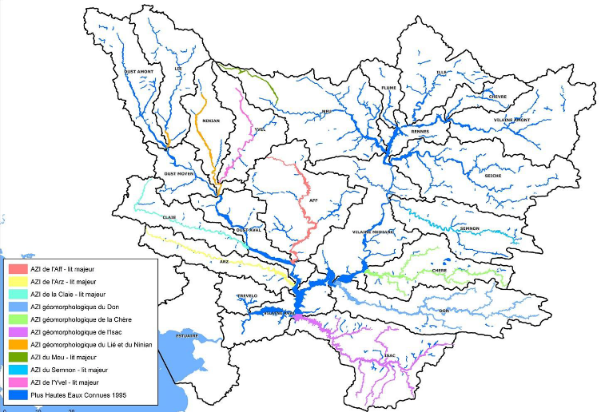
Bilan du diagnostic – volets risques naturels et pénurie d’eau
=> Risque lié aux débordements de cours d’eau, principalement en hiver
12 000 logements, entreprises et équipements publics en zone inondable : 76% bâtiments d’habitations (72% de maisons et 5% d’immeubles)
=> + risque érosion côtière (49 km) et submersion marine
Plusieurs bassins versants marqués par des étiages sévères (rouge foncé) vis-à-vis de facteurs naturels (faible soutien des nappes) et anthropiques (prélèvements toutes origines)
Notes:
Pénuries d’eau : en lien avec les études besoins et ressources en eau

Slide 16
Les 5 enjeux du SAGE sont concernés par des dispositions d’amélioration et de diffusion de la connaissance, pilotées par la structure porteuse
LES ORIENTATIONS DE CONNAISSANCE DES ENJEUX
Qualité de l’eau
Observatoires
Qualité de l’eau
Eutrophisation
Bactériologie
Littoral
Milieux naturels
Inventaires
Cours d’eau & ZH
Espaces de bon fonctionnement
Obstacles
Biodiversité
Tête de BV
Grands migrateurs
Espèces exotiques
Eléments du paysage
Gestion quantitative
Observatoires
Bilan des prélèvements
Suivi des prélèvements directs au milieu
Etudes HMC
Risque
Gouvernance
Connaissance des zones soumises aux inondations et des enjeux
Retours expérience de gestion vertueuse des eaux pluviales
Guides techniques, newsletters, animations
Tableau de bord
Notes:
Pour les 5 enjeux il y a un besoin commun d’acquisition et de partage des connaissances avec des observatoires, inventaires et comités de suivis

Slide 17

Grille de lecture du diaporama
dispositions de compatibilité pour les documents d’urbanisme
Issu du SAGE Vilaine 2015 : principe de non-régression → reprise de règles ou dispositions préexistantes
Renforcement SAGE 2015 : choix de la CLE de renforcer les dispositions et / ou règles du SAGE en vigueur
Issu de la stratégie : nouvelle règle ou disposition
Application du SDAGE : intégration des dispositions du SDAGE 2022-2027

Slide 18
La qualité de l’eau

Slide 19
OBJECTIFS
Objectif général :
  - Atteindre le bon état écologique et chimique des eaux superficielles (douce et salée)
  - Lutter contre l’eutrophisation des eaux
A horizon 2040 les objectifs par paramètre sont :
Maitriser les concentrations en nitrates
Pesticides : atteindre les limites de qualité des eaux destinées à la consommation humaine vis-à-vis des teneurs en pesticides dans les cours d’eaux et eaux souterraines
Microbiologie : Excellente qualité des eaux de baignade, classement en A des zones conchylicoles
Réduire les contaminations par les substances émergentes (cosmétiques, plastifiants, médicaments, PFAS, molécules industrielles diverses, …)

Slide 20
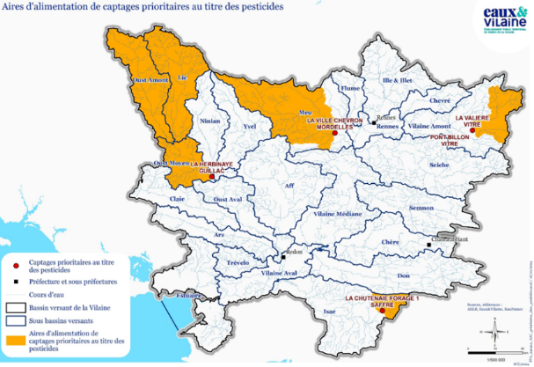
Orientation 2 : maintenir et développer une agriculture viable et garante d’un bon état des eaux 2 : maintenir et développer une agriculture viable et garante d’un bon état des eaux
Accompagner techniquement et financièrement le maintien et le développement des systèmes favorables à la préservation de la qualité de l’eau (renforcement SAGE 2015)
Poursuite des actions de lutte contre les pollutions diffuses et de plantations via programmes opérationnels BV et AAC
mise en place d'une stratégie foncière dans les 2 ans visant à réduire les pollutions diffuses
Objectif de 40 % de la SAU du territoire du SAGE en AB d’ici 2040
Interdiction d’utilisation d’herbicides de maïs sur les secteurs à risque érosion des AAC prioritaires pesticides – Règle (Nouveau - issu de la stratégie)
Dérogations possibles : parcelles classées via un DPR2 en risque de transfert moyen à modéré / épisode climatique exceptionnel (absence de 5 jours secs consécutifs entre semis et stade 8 feuilles) / lutte sanitaire contre adventices visées par une réglementation (ex : Datura)
Interdiction de retournement des prairies permanentes en zones humides – Règle (Nouveau - issu de la stratégie)
⇒ Prairies > 7 ans / rénovations possible par travail superficiel du sol et/ou sursemis / Labour toléré si présence d’adventices denses, résistantes à un travail superficiel du sol
Nouveau - issu de la stratégie
Réduire l’impact des réseaux de drainage
  Recensement des rejets de drains directs au cours d’eau et sensibilisation des propriétaires des parcelles drainées
  Interdiction de création de nouveaux réseaux de drainage en zones humides – Règle
  ⇒ Sauf exceptions (utilité publique, infrastructures eau potable et eaux usées…) et obligation de compensation
Notes:
Disposition 7 : Accompagner techniquement et financièrement le maintien et développement des systèmes favorables à la préservation de la qualité de l’Eau
Règle 1 : Interdiction d’utilisation d’herbicides maïs sur les secteurs à risque érosion des AAC prioritaires au titre des pesticides
5 AAC concernées sur le bassin de la Vilaine (La Valière, Pont Billon, Meu, Herbinaye et Saffré) pour une SAU totale de 140 000 Ha dont 40 000 Ha de maïs chaque année. Pour définir un épisode climatique exceptionnel des stations météorologiques sont prises en référence selon l’AAC concernée
Règle 2 : Interdiction de retournement des prairies permanentes en zones humides
Zones humides telles que définies à l’article L211-1 du Code de l’Environnement. Donc cette règle s’applique à toutes les zones humides répondant aux critères pédologiques et/ ou floristiques de définition des zones humides (donc même celles non inventoriées)
Disposition 8 : Définir et mettre en œuvre une stratégie foncière pour préserver, voire restaurer la qualité des eaux
Disposition 9 : Réduire l’impact des réseaux de drainage
Règle 3 : Interdiction de création de nouveaux réseaux de drainage en zones humides
- Exceptions : enjeux liés à la sécurité des biens et des personnes ou salubrité publique / travaux DUP / Infrastructures publiques de captage et traitement des eaux usées, travaux d’adaptation ou d’extension de éco ou nécessaires aux services publics / Entretien ou réfection des accès sur des emprises existantes (chemins, voies et ouvrages de franchissement)

Slide 21


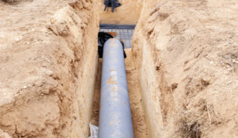
Orientation 3 : réduire les pollutions liées à la gestion des effluents domestiques et industriels : maintenir et développer une agriculture viable et garante d’un bon état des eaux
Capacités d’assainissement et impacts du changement climatique
Intégrer les capacités épuratoires existantes (issu de l’ancien SAGE) et les impacts du changement climatique (nouveau) dans les documents d’urbanisme et les études d’incidences environnementales.
Stratégie de rejet des stations de traitement (nouveau) et stockage des boues (issu de l’ancien SAGE)
Réduire les flux de phosphore rejetés en période de basses eaux et justifier d'une capacité de stockage minimale de dix mois pour les boues destinées à l'épandage.
Efficacité des réseaux de collecte, réhabilitation des assainissements non collectifs, maitrise des rejets industriels
Réduire les déversements des eaux usées au milieu par temps de pluie, supprimer les rejets directs par temps sec, et contrôler et mettre en conformité les installations d’assainissement non collectif existantes. (issu de l’ancien SAGE)
Conventions spéciales de déversement avec les industriels (issu de l’ancien SAGE)
Règle : Eviter les nouveaux rejets en zone littorale
➔ Recours obligatoire à des installations d’assainissement non collectif avec traitement par le sol pour les nouveaux bâtiments non raccordés au réseau public de collecte sur la zone littorale.
Notes:
Prescription : prendre en compte QMNA5 – 10% lors des études d’acceptabilité des rejets au milieu (dispositions 10 et 11)
Règle 4 : Recours obligatoire à des installations d’assainissement non collectif avec traitement par le sol pour les nouveaux bâtiments non raccordés au réseau public de collecte sur la zone littorale
Disposition 10 : S’assurer des capacités d’assainissement en amont des projets de développement
Disposition 11 : Intégrer les impacts du changement climatique dans l’analyse de l’acceptabilité des milieux récepteurs
Disposition 12 : Définir une stratégie sur le mode de rejet des stations de traitement collectives ou industrielles en période de basses eaux sur les bassins sensibles
Disposition 13 : Améliorer l’efficacité des réseaux de collecte des systèmes d’assainissement collectif
Disposition 14 : Prévoir des capacités de 10 mois de stockage des boues en cas d’épandages agricoles des boues issues du traitement des eaux usées
Disposition 15 : Mettre en œuvre une démarche partenariale entre le groupement de collectivités territoriales compétent et l’établissement raccordé rejetant des eaux non domestiques
Disposition 16 : Réhabiliter les assainissements non collectifs polluants
Disposition 17 : Eviter la création de nouveaux rejets au milieu superficiel

Slide 22
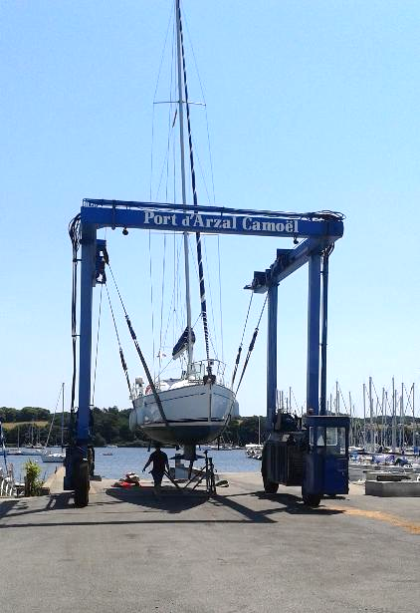
Orientation 4 : limiter l’impact des activités de loisir et activités professionnelles (baie et estuaire de Vilaine)t développer une agriculture viable et garante d’un bon état des eaux
Limiter l’impact des activités nautiques et de la pêche professionnelle (issu du SAGE 2015)
Animer la charte d’engagement pour une navigation durable et mettre en place le programme d’actions associé.
Assurer la collecte et le traitement des effluents des chantiers navals et des ports à sec.
Règle : Interdiction de rejet direct au milieu des eaux de carénage (issu du SAGE 2015)
Règle : Interdiction de rejets directs des effluents souillés des chantiers navals et des ports à sec dans les milieux aquatiques. (issu du SAGE 2015)
Notes:
Dispositions principales
Limiter l’impact des activités nautiques et de la pêche professionnelle
Porteurs pressentis: Structure porteuse du SAGE et plaisanciers.
Objectif: Animer la charte d’engagement pour une navigation durable et mettre en place le programme d’actions associé. Assurer la collecte et le traitement des effluents des chantiers navals et des ports à sec.
Règles associées
Interdiction de rejet direct au milieu des eaux de carénage.
Interdiction de rejets directs des effluents souillés des chantiers navals et des ports à sec dans les milieux aquatiques.

Slide 23
Les milieux naturels

Slide 24
OBJECTIFS
Freiner la perte de biodiversité, puis favoriser le développement de la biodiversité
Atteindre le bon état/potentiel écologique ou objectifs moins stricts (OMS) à horizon 2027 sur l’ensemble des masses d’eau selon les objectifs fixés par le SDAGE Loire-Bretagne
Atteindre le bon état/potentiel écologique à horizon 2050, pour 100% des masses d’eau
Notes:
Objectifs moins stricts: D'après la DCE, il s'agit de cas de masses d'eau tellement touchées par l'activité humaine ou dont les conditions naturelles sont telles que la réalisation des objectifs de bon état est impossible ou d'un coût disproportionné. Il ne s’agit pas d’une remise en cause définitive de l’objectif de bon état, mais plutôt de son rééchelonnement dans le temps. L’atteinte de l’objectif de bon état en 2027 est considérée comme non envisageable, et l’ambition est adaptée pour seulement certains éléments de qualité (biologique, physico-chimique, chimique). Il convient d’avoir à l’esprit qu’aucune dégradation supplémentaire n’est tolérée, et que toutes les actions possibles doivent être engagées puisque le bon état est visé sur tous les autres éléments de qualité. Tous les 6 ans, la situation est réexaminée, afin de voir si les conditions permettant de lever la dérogation sont réunies.

Slide 25
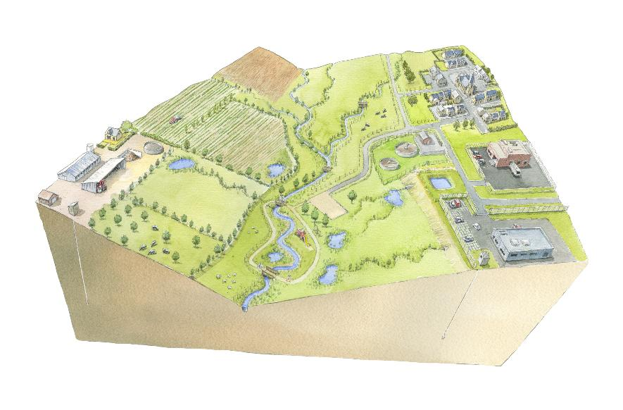

Orientation 6 : préserver et restaurer les cours d’eau
Issu du SAGE 2015:
Poursuivre et renforcer les programmes de restauration hydromorphologique des cours d’eau
Interdire l’accès direct des animaux aux cours d’eau - Règle
Eléments structurants du paysage : rôle dans la protection et la régulation des milieux aquatiques (haies, talus, mares…)
Issu du SAGE 2015, avec un renforcement :
Inscrire et protéger les cours d’eau, les zones humides et les éléments structurants du paysage dans les documents d’urbanisme
Les documents d’urbanisme intègrent cartographies des cours d’eau, ZH, éléments du paysage et définissent des dispositions pour les protéger
Nouveau (issu de la stratégie)
Incités aussi à intégrer les corridors entre ces milieux et mares
Classent l’espace de bon fonctionnement des cours d’eau en zone non constructible
Protéger cours d’eau et espace de bon fonctionnement – Règle
Dans le cadre des dossiers soumis à réglementation loi sur l’eau ou ICPE
Sur l’ensemble du périmètre du SAGE
Communes et leurs groupements invités à définir une stratégie foncière pour faciliter gestion / restauration des MA et des ZH
Notes:
Espace de bon fonctionnement : structure porteuse va établir un échéancier de réalisation + la réalisation d’un atlas. En attendant, SAGE demande de classer bande de 10 m de part et d’autre des cours d’eau en TdBV et de 20 m en dehors
Poursuivre et renforcer les programmes de restauration hydromorphologique des cours d’eau :
Des programmes d’actions MA compatibles avec les objectifs du SAGE
Stratégie définie localement, en veillant à la cohérence à l’échelle du BV Vilaine
Doivent répondre notamment aux objectifs de réduction du taux d’étagement, restauration de la continuité, réduction d’impacts des plans d’eau, gestion/restauration des ZH, bocage, tdBV, Z de source, lutte contre les poll diff…
Ê coordonnés avec les PAOT

Slide 26
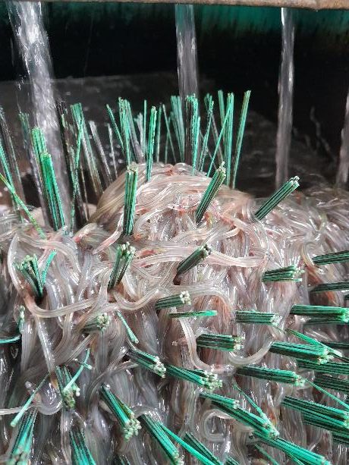
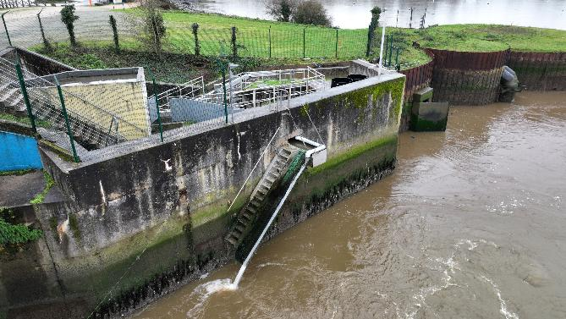
Orientation 6 : préserver et restaurer les cours d’eau
(suite)
Issu du SAGE 2015:
Limiter l’impact de la pêche sur les peuplements de civelles dans l’estuaire de la Vilaine
Service de l’Etat appelés à instaurer un moratoire sur la pêche à la civelle dans l’estuaire jusqu’à la réalisation d’analyses plus détaillées sur les quotas et leurs impacts
Poursuivre le suivi morphologique de l’estuaire et de la baie de Vilaine

Slide 27
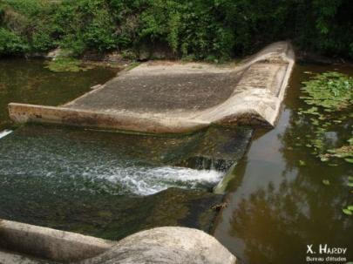
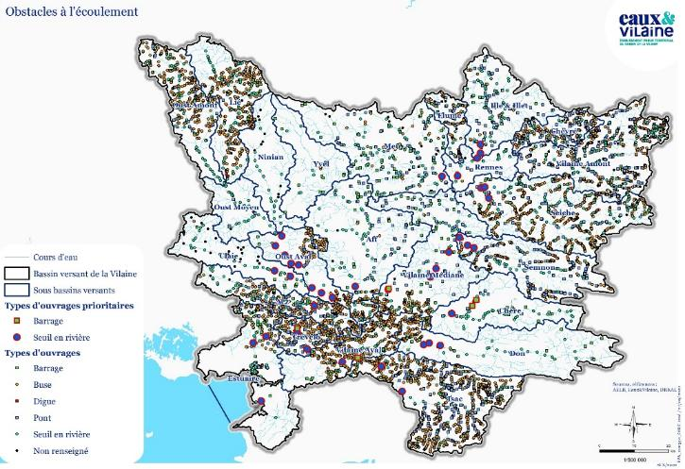
Orientation 7 : restaurer la continuité écologique
Issu du SAGE 2015 :
Restaurer la continuité écologique
Groupement de CT actualisent stratégies de restauration de la continuité écologique et poursuivent les opérations de restauration de la continuité écologique dans le cadre des programmes d’actions MA
Structure porteuse du SAGE suit l’avancement de la restauration de la continuité écologique
Gestionnaires de grands barrages sont incités à mieux intégrer enjeux écologiques dans la gestion de ces ouvrages
Instaurer un règlement d’eau pour le barrage d’Arzal
Services de l’Etat élaborent règlement d’eau du barrage conciliant les nombreux usages et le fonctionnement écologique de l’estuaire
Obstacles à l’écoulement des cours d’eau
Notes:
Se basent sur l’inventaire des obstacles (dispo 21)
Rappel pour stratégie continuité : dispo 1D-3 du SADGE identifie l’effacement total comme la solution la plus efficace et durable pour la restauration de la continuité écologique. En fonction d’autres enjeux associés aux OH, d’autres solutions peuvent ê envisagées.

Slide 28
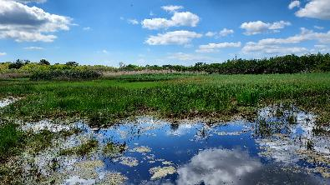
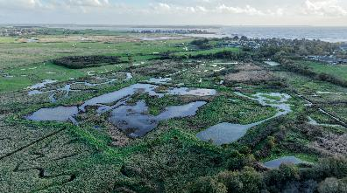
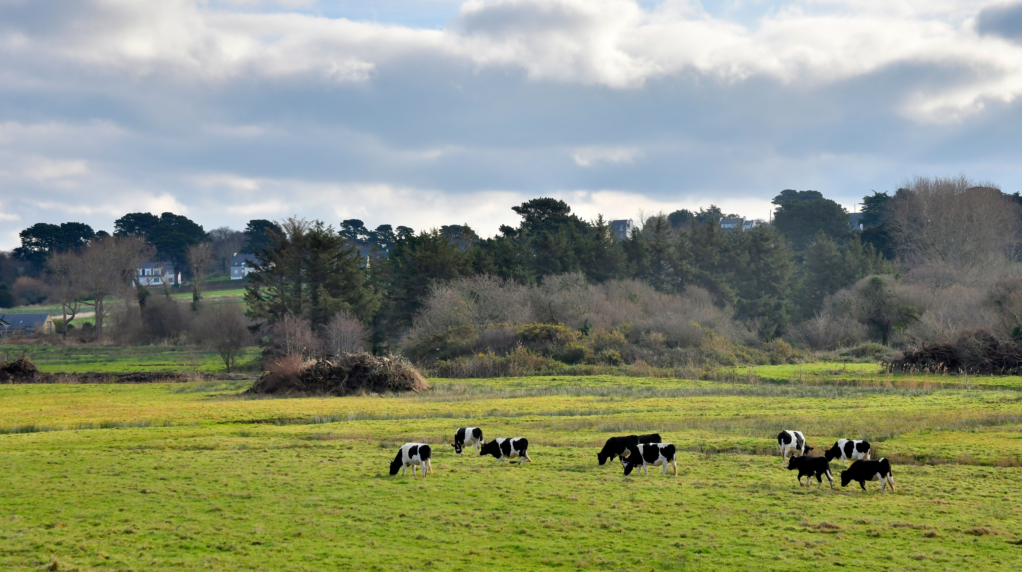
Orientation 8 : éviter d'impacter les zones humides dont les marais, et compenser les impacts résiduels non évitables
Issu du SAGE 2015:
Gérer, valoriser et restaurer les zones humides
Intégration de mesures de restauration des zones humides dans les programmes d’actions
Sensibilisation des propriétaires et gestionnaires sur les pratiques et valorisation des outils d’accompagnement (foncier, dispositifs financiers, etc.)
Issu du SAGE 2015, avec un renforcement :
Protection des zones humides et des marais littoraux – Règle
Interdiction de destruction des zones humides dès le 1er m² sauf exceptions (enjeux de sécurité / salubrité, projets avec DUP, création de mares, adaptation / extension de bâtiments existants, entretien / réfection d’accès existants)
Compenser les impacts non évitables sur les zones humides
  En cas d’impact sur les zones humides, pour les exceptions à la règle, compensation avec (cumulatif) :
    Gain de fonctionnalité
    Qualité de biodiversité équivalente
    Superficie de 200%
    Au plus près de la zone humide impactée (même bassin versant)
Notes:
Règle 9 : protection des zones humides et des marais littoraux
D34 : Compenser les impacts non évitables sur les zones humides
D35 : Gérer, valoriser et restaurer les zones humides

Slide 29
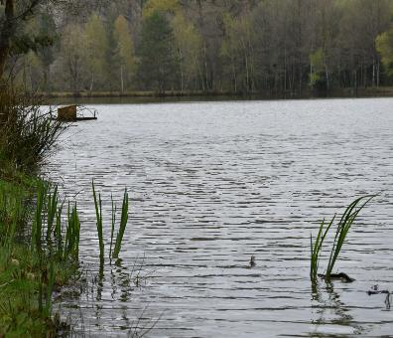
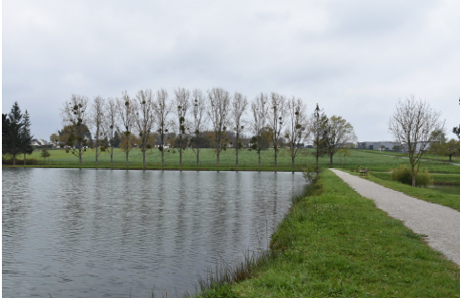
Orientation 9 : encadrer et gérer les plans d’eau
Issu du SAGE 2015, avec un renforcement :
Interdire la création ou l’extension de plans d’eau – Règle
Concerne tous les plans d’eau, quelque soit la superficie, soumis ou non à la loi sur l’eau, sur l’ensemble du périmètre du SAGE, sauf exceptions
Nouveau (issu de la stratégie) :
Encadrer la création de plans d’eau et protéger les mares dans les documents d’urbanisme
Dispositions spécifiques dans les documents d’urbanisme pour interdire les nouveaux plans d’eau ou extension des plans d’eau existants soumis à déclaration / autorisation loi sur l’eau
Documents d’urbanisme compatibles avec objectif de préservation des mares
Adapter les modalités de gestion des plans d’eau dans le cadre de la révision des règlements d’eau
Services de l’Etat généralisent stratégies de mise en conformité des plans d’eau non déclarés/autorisés mais soumis à la loi sur l’eau
Dans les BV en tension quantitative ou à forte densité de plans d’eau
En prenant en compte niveau d’impact individuel sur les milieux
=> Modalités de gestion revues dans le cadre des révisions des autorisations (notamment interdiction de remplissage entre 1er avril et 31 octobre)
Notes:
Règle 10 : exceptions (enjeux de sécurité / salubrité, projets avec DUP, création de mares, remise en état de carrières, stockage pour irrigation à remplissage hivernal). Exceptions s’appliquent si plans d’eau déconnectés avec dimensionnement plafonné aux besoins
À préciser dans la visio MN : ! Avec cette nouvelle règle, plus possible de garder une pièce d’eau < 1000 m², seules les mares seront possibles (<100 m² et < 300 m² en cumulatif (pour un chapelet de mares))

Slide 30
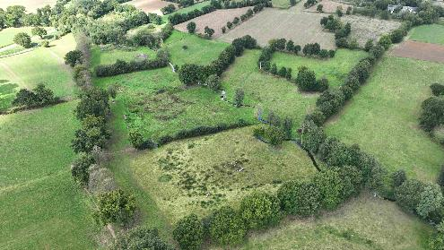
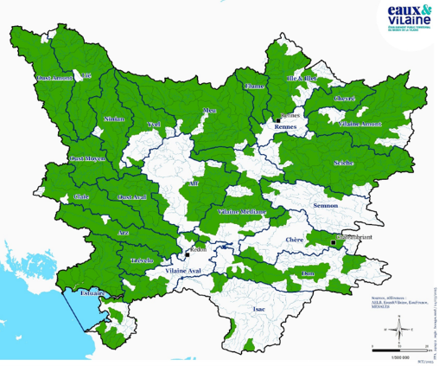
Orientation 10 : Préserver et restaurer les éléments structurants du paysage
Issu du SAGE 2015
Gérer et restaurer les éléments structurants du paysage
Mesures favorables à gestion durable du bocage (MAEC, PSE, filières de valorisation du bocage ) et mesures de restauration du bocage avec rôle anti-érosif à cibler sur secteurs à enjeux ruissellement
Poursuivre mise en place commissions bocage communales pour suivi arasement
Nouveau (issu de la stratégie)
Interdiction de destruction des éléments structurants du paysage – Règle 11
Interdiction sur zones identifiées sur carte (enjeu érosion) / Exceptions (DUP, sécurité et salubrité, impossibilité technico-économique projet développement éco) et sous conditions de compensation. Haies BCAE et travaux restauration milieux aquatiques non concernés.
Compenser les impacts non évitables sur les éléments structurants du paysage
Destructions liées à travaux soumis à Code de l’environnement ou projets ICPE
Compensation = à 400 % du linéaire impacté, fonctionnalités équivalentes ou > aux éléments détruits, proche de la zone impactée (même BV ou à proximité)
Étendre les bandes végétalisées dans les secteurs sensibles au ruissellement et à l’érosion
Préconisation bandes enherbées > 5 m le long cours d’eau sur parcelles à risque transfert identifiées via DPR2 et dans secteurs sensibles à érosion – Délai de 3 ans pour transmettre à l’Etat parcelles identifiées pour intégration dans PAR Nitrates
Notes:
D38 : Compenser les impacts non évitables sur les éléments structurants du paysage
D39 : Gérer et restaurer les éléments structurants du paysage
Règle 11 : interdiction de destruction des éléments structurants du paysage
Exceptions : projet d’utilité publique / Projet en vue d’assurer la sécurité o u la salubrité publique / Impossibilité technico-économique d’éviter la destruction d’éléments structurants du paysage dans le cadre de projet de développement économique
Ne sont pas concernés par cette règle les projets visant à restaurer les milieux aquatiques ou à améliorer la qualité de l’eau / Les éléments structurants du paysage soumis aux bonnes conditions agricoles et environnementales (BCAE)
D40 : Étendre les bandes végétalisées dans les secteurs sensibles au ruissellement et à l’érosion
- La structure porteuse du SAGE identifie, sur la base des bassins identifiés comme sensibles à l’érosion et des DPR2, les secteurs, où l’extension de la largeur de la bande végétalisée au-delà de 5 mètres de part et d’autre des cours d’eau est nécessaire pour réduire les transferts de substances polluantes ou de particules fines.
- Les secteurs ainsi identifiés sont communiqués, dans un délai de 3 ans suivant la publication de l’arrêté d’approbation du SAGE aux services de l’Etat en vue d’une possible intégration dans les programmes d’actions régionaux (PAR) définis au titre de la directive nitrates.

Slide 31
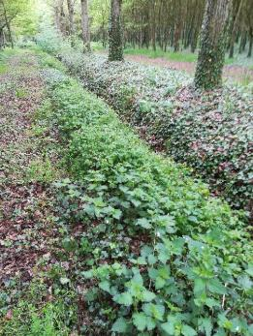
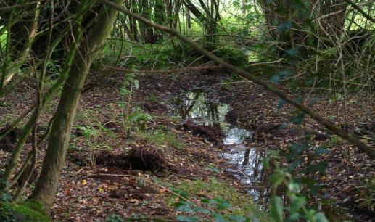
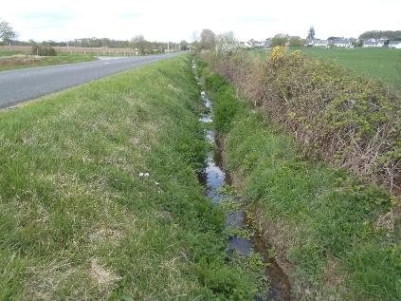
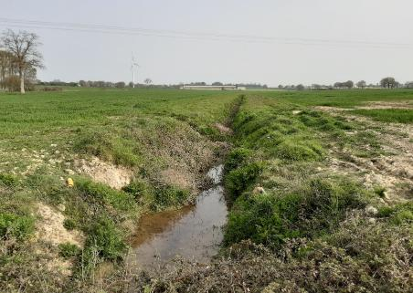
Orientation 11 : préserver les secteurs de tête de de bassin versant
Issu du SAGE 2015 :
Caractériser les têtes de bassin versant et prioriser les actions
Structure porteuse du SAGE étudie les têtes de BV pour mieux les caractériser (pressions, vulnérabilité) et les hiérarchiser
Priorisation à prendre en compte dans les programmes d’actions MA
Têtes de bassin prises en compte dans les différents volets (restauration morphologique, continuité, gestion des ZH et des éléments structurants du paysage, gestion quantitative, …)
Programmes milieux aquatiques intègrent aussi des actions de désimperméabilisation des sols des têtes de bassin
SIBV Flume
Notes:
Rappels : sectorisation des têtes de bassin réalisée dans le cadre de la mise en œuvre du SAGE 2015 (validée par la CLE). Une 1ère caractérisation a aussi été faite sur la base de données cartographiques

Slide 32

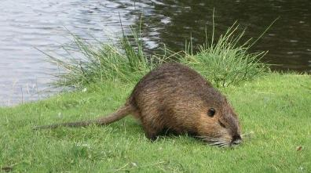
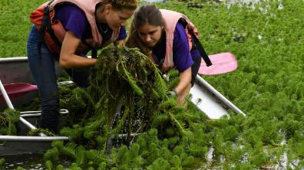
Orientation 12 : lutter contre les espèces exotiques envahissantes
Issu du SAGE 2015:
Interdire l’implantation d’espèces exotiques
Incitation pour que les documents d’urbanisme comprennent des listes d’espèces interdites
Incitation pour que les règlements de lotissement, les cahiers des charges de ZAC utilisent ces listes
Limiter le risque de prolifération
Tout porteur de projet doit intégrer le risque de propagation

Slide 33
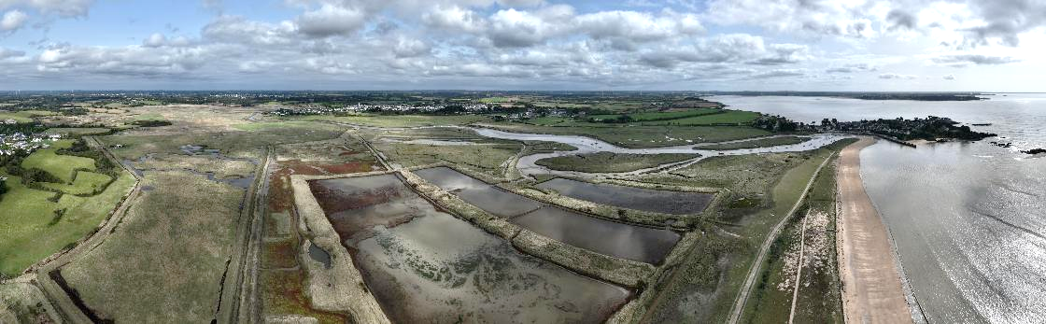
Orientation 13 : mettre en place une gestion hydraulique des marais rétro-littoraux, porteuse de gains écologiques et fonctionnels, tout en étant respectueuse des usages : maintenir et développer une agriculture viable et garante d’un bon état des eaux
Issu du SAGE 2015 + compatibilité avec le SDAGE
acquisition de connaissances sur le fonctionnement des marais rétro-littoraux : état des lieux et diagnostic des enjeux de gestion
➔ plans de gestion durable conciliant les usages et les enjeux écologiques et en cohérence avec les DOCOB Natura 2000
Notes:
Prescriptions
Les SDAGE actuel et précédents préconisent le zonage des marais rétro-littoraux et le positionnement des ouvrages hydrauliques de régulation des niveaux qui y sont présents.
Le SAGE actuel reprend des dispositions du SAGE précédent sur :
- les groupements de collectivités territoriales GEMA acquièrent ou actualisent la connaissance sur le fonctionnement des marais rétro-littoraux : état des lieux et diagnostic des enjeux de gestion.
- Ils définissent des plans de gestion durable en conciliant les usages et les enjeux écologiques et en cohérence avec les DOCOB Natura 2000

Slide 34
La gestion quantitative

Slide 35

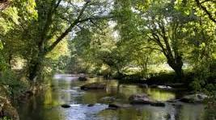
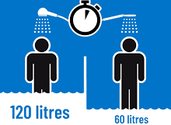
OBJECTIFS
Garantir la satisfaction des usages essentiels : eau potable, santé, sécurité civile, salubrité, hygiène, alimentation
Équilibrer les usages avec les ressources du territoire et le bon fonctionnement des milieux aquatiques, en prenant en compte les conséquences du changement climatique
Adopter une utilisation sobre de l'eau, viser une réduction globale de 10% des prélèvements d'eau à horizon 2030

Slide 36
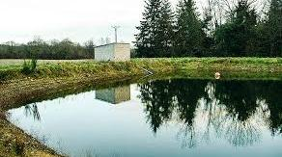

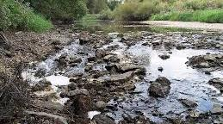
Orientation 15 : Encadrer les usages
Issu du SAGE 2015:
Prendre en compte la ressource en eau disponible dans le développement des territoires
Intégration dans les documents d’urbanisme d’une analyse de l’adéquation entre le potentiel de développement des territoires et les ressources en eau mobilisables
Interdiction de remplissage des plans d’eau en période de basses eaux – Règle
Issu du SAGE 2015, avec un renforcement :
Actualisation des débits de référence, définir et appliquer les volumes prélevables et la répartition par catégories d’utilisateurs
Prise en compte dans ces volumes prélevables de l’objectif de réduction de 10% de prélèvement pour 2030
Recommandations d’encadrement des prélèvements hors période de basses eaux
Nouveau - Issu de la stratégie :
Décliner les résultats des études Hydrologie, Milieux, Usages, Climat (HMUC)
Etablissement des plans d’actions multi-partenariaux nécessaires à la gestion équilibrée de la ressource
Etudier l’opportunité d’un classement en Zone de Répartition des Eaux (ZRE)
Pas d’autorisation de nouveaux/ d'augmentation de prélèvements en basses eaux – Règle - Période du 1er avril au 31 octobre – Exceptions : alimentation en eau potable, sécurité civile, lutte antigel, abreuvement du bétail
Notes:
D49 : Prendre en compte la ressource en eau disponible dans le développement des territoires (H- 205) = Compatibilité Docs Urba/ SAGE
D50 : Actualiser les débits de référence, définir et appliquer les volumes prélevables et la répartition par catégories d’utilisateurs (H – 170 + 172/173)
Cumul des débits max. réglementés < 1/5e du module interannuel du CE à l’exutoire du BV concerné
Si prélèvement en CE : débit minimal à maintenir dans le CE = module
D51 : Décliner les études HMUC en plans d’actions - N
D52 : Etudier l’opportunité d’un classement en Zone de Répartition des Eaux (ZRE) – N
Le classement en ZRE constitue un signal fort de reconnaissance du déséquilibre durablement installé entre la ressource et les prélèvements en eau existants -> mesures particulières, afin de sécuriser l’alimentation en eau potable dédiée à l’alimentation en premier lieu, mais également pour assurer l’ensemble des activités économiques (abaissement des seuils de déclaration et d’autorisation de prélèvements).
Règle 12 : Interdire les nouveaux prélèvements
Rège 13 : Encadrer le remplissage des plans d’eau : Période du 1er avril au 31 octobre – Exceptions : plans d’eau d’utilité publique/ sécurité civile, abreuvement du bétail, remplissage carrière

Slide 37
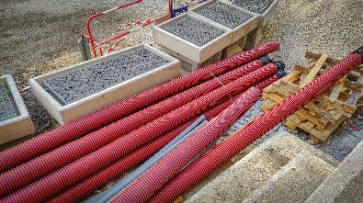
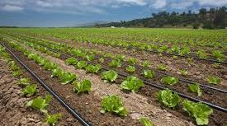

Orientation 16 : Economiser les ressources en eau
Issu du SAGE 2015:
Réalisation de diagnostics d’économies d’eau
Identification et mise en œuvre de solutions pour économiser l’eau
Assurer une gestion patrimoniale des réseaux de distribution d’eau potable
Limitation des pertes en eau : pose de compteurs de sectorisation, renouvellement des réseaux (taux annuel moyen recommandé 1,25%)
Issu du SAGE 2015, avec un renforcement :
Développer les économies d’eau
Dans la gestion des espaces verts récréatifs et sportifs dès la conception,
Dans les pratiques agricoles : accompagnement technique et financier des agriculteurs
Application du SDAGE - Adapter la tarification de l’eau potable
Tarification progressive ou différenciée pour renforcer le rôle incitatif du tarif de l’eau
Nouveau - Issu de la stratégie :
Intégrer les économies d’eau dans les documents d’urbanisme
- Encadrement des usages hydro-consommateurs,
- Incitation à la mise en place d’équipement hydro-économes,
- Privilégier la récupération d’eau de pluie pour les usages ne nécessitant pas d’eau potable
Étudier les opportunités de réutilisation des eaux usées
Pour les stations d’épuration collectives et industrielles
Évaluation préalable de l'impact de cette réutilisation sur la quantité et la qualité de l’eau
Notes:
D53 : Proposer des diagnostics d’économie d’eau – H- D174
D54 : Adapter la tarification de l’eau potable – N / SDAGE disposition 13B
D55 : Intégrer les économies d’eau dans les documents d’urbanisme – N
D56 : Assurer une gestion patrimoniale des réseaux de distribution d’eau potable - H- D175
D57 : Economiser l’eau d’arrosage des espaces verts – H- D174
D58 : Accompagner la mise en œuvre de pratiques agricoles économes en eau - N
D59 : Etudier les opportunités de réutilisation des eaux usées -N

Slide 38
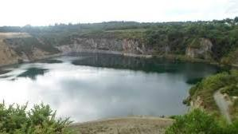
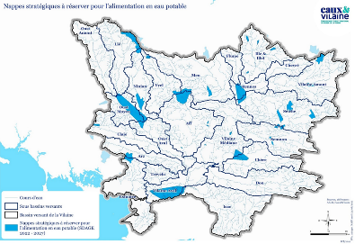
Orientation 17 : Sécuriser l’alimentation en eau potable
Issu du SAGE 2015 avec un renforcement
Valoriser et développer les ressources locales
Compatibilité des schémas directeurs d’eau potable avec cette disposition
  Réduire la dépendance et la vulnérabilité vis-à-vis des principales ressources exploitées,
  Prendre en compte des projections démographiques,
  Diversifier les ressources locales exploitables.
Nouveau – Application du SDAGE
Gérer les nappes à préserver pour l’alimentation en eau potable
Identification des nappes nécessitant l’élaboration d’un schéma de gestion,
Elaboration des schémas de gestion : état de lieux, identification des usages « autres que eau potable » possibles, mesures de préservation de la qualité et la quantité de ces nappes
Notes:
Prescription : Les schémas directeurs AEP doivent être compatibles avec la disposition 60 : Valoriser et développer les ressources locales : ils veillent à réduire la dépendance et la vulnérabilité vis-à-vis de défaillances potentielles des principales ressources exploitées, prennent en compte les projections démographiques, diversifient les ressources locales exploitables.
Prescription : Disposition 61 : Gérer les nappes à réserver pour l’alimentation en eau potable (NAEP) : la structure porteuse identifie parmi les nappes à réserver à l’AEP celles qui subissent des pressions qualité / quantité qui nécessitent l’élaboration de schémas de gestion. Elle porte ensuite l’élaboration des schémas. Elle s’appuie sur les études HMUC.
Application de disposition 6E2 SDAGE : Des schémas de gestion peuvent être élaborés pour les masses d’eau des nappes à réserver pour l’alimentation en eau potable afin de préciser les prélèvements, autres que ceux pour l’alimentation en eau potable par adduction publique, qui peuvent être permis à l’avenir (en l’absence pas de prélèvement possible)

Slide 39
Les risques

Slide 40
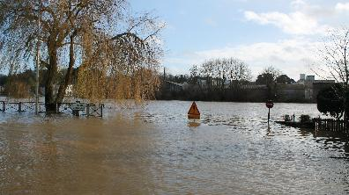
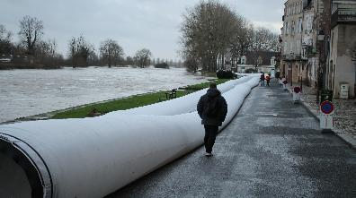
OBJECTIFS
Maitriser, réduire: l’imperméabilité du territoire, en visant notamment le « Zéro Artificialisation Net » (ZAN)
Ralentir la circulation de l’eau sur les bassins versants
Améliorer la résilience du territoire face aux évènements extrêmes
Faire émerger une conscience collective des risques
Protéger les personnes et les biens

Slide 41
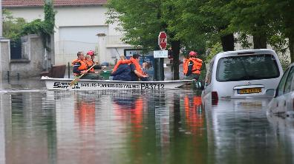


Orientation 18 : Mieux connaitre et prévenir les risques
Issu du SAGE 2015 avec un renforcement :
Incitation à l’élaboration d’un PPRI Isac Amont
Intégrer les risques d’inondation, de submersion marine et d’érosion du trait de côte dans les documents d’urbanisme
Règle de préservation des zones d’expansion des crues : interdiction de nouvelles installations, ouvrages ou remblais dans ces zones sauf exceptions ciblées
Notes:
Règle : Pour les IOTA 3.2.2.0 et les ICPE dans le lit majeur induisant une perte de surface à l’expansion des crues sauf DUP / sécurité – salubrité / restauration des milieux pour l’atteinte du bon état / extension de bâtiments existant s’il n’y a pas d’aggravation de l’aléa à l’amont et à l’aval
En cas d’exception, les volumes d’expansion perdus seront compensés à proximité du projet,
Lit majeur = zone inondable par la plus forte crue connue ou par la crue centennale si supérieure. La surface soustraite est celle soustraite à l’expansion des crues du fait de l’existence de l’installation ou de l’ouvrage, y compris surface occupée par l’installation, l’ouvrage ou le remblai dans le lit majeur
D64 – compatibilité :
intégrer les zones d’expansion de crues, zones d’aléas inondations, érosion et submersion, avec analyse des enjeux situés dans ces zones et hiérarchisation des risques selon le niveau d’intensité potentiel, fréquence des aléas, niveau de sensibilité et de vulnérabilité des enjeux
ET
Instaurer un zonage adapté pour prévenir l’aggravation des risques par les nouveaux aménagements (protection des ZEC, arrêter l’urbanisation ou extension de l’urbanisation et infrastructures assocées, adaptatet les aménagements existants pour réduire la vulnérabilité)
Les collectivités sont invitées à établir un plan d’accompagnement technique et financier pour une délocalisation progressive des enjeux

Slide 42
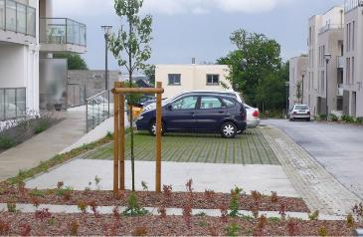
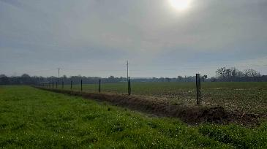
Orientation 19 : Gérer les eaux pluviales
Définir et mettre en œuvre une politique de gestion intégrée des eaux pluviales (EP) – renforcement SAGE 2015
Objectifs de favoriser désimperméabilisation des sols et infiltration des EP lorsque les sols le permettent (réalisation d’une cartographie des capacités d’infiltration des sols)
Incitation à l’élaboration de schémas directeurs des EP ou actualisation des schémas > 10 ans dans un délai de 5 ans qui intègrent ces objectifs
Nouveau – issu de la stratégie
Décliner les politiques de gestion intégrée des EP dans les documents d’urbanisme
Les SCOT ou à défaut les PLUI/PLU doivent être compatibles avec objectif de désimperméabilisation et ralentissement EP (via infiltration en priorité et définition de coefficient d’imperméabilisation max pour nouveaux projets urbains)
Désimperméabiliser les sols
=> Incitation des gestionnaires et des collectivités aux solutions de désimperméabilisation
Encadrer les rejets d’EP urbaines aux milieux - Règle
Règle différenciée selon la taille du bassin versant d’alimentation et pour les constructions >150 m²
Accompagner les agriculteurs à l’adoption de pratiques favorables au ralentissement et à l’infiltration des eaux
=> Mise en place de couverts permanents, plantations de haies…
Notes:
D65 : définir et mettre en œuvre une politique de gestion intégrée des eaux pluviales
D66 : Décliner les politiques de gestion intégrée des eaux pluviales dans les documents d’urbanisme
D67 : Désimperméabiliser les sols
Règle 15 : Encadrer les rejets d’eaux pluviales urbaines aux milieux
- Pour les projets dont la surface totale, augmentée de la surface correspondant à la partie du bassin naturel dont les écoulements sont interceptés par le projet, est inférieure à 1 ha :
D68 : Accompagner les agriculteurs à l’adoption de pratiques favorables au ralentissement et à l’infiltration des eaux
Encadrer les rejets d’EP urbaines aux milieux - Règle
Pour projets sur BV intercepté < 1Ha et construction > 150 m2 : obligation d’un ouvrage d’infiltration pour gérer 10L/m2 + Surf min d’infiltration = 1/10ème de la surf imperméabilisée / Si infiltration impossible : capacité de stockage de 28 L/m2 imperméabilisé avec débit de fuite de 20 L/s/ha imperméabilisé / non concerné si rejets directs dans grands cours d’eau
Pour projets dans BV interceptés > 1 Ha : dispositifs d’infiltration pour gérer pluie decennale et vidange entre 24 et 48h / Si infiltration impossible, débit de fuite des ouvrages ≤ 3L/s/ha

Slide 43
Gouvernance & communication

Slide 44
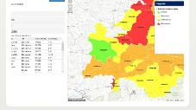
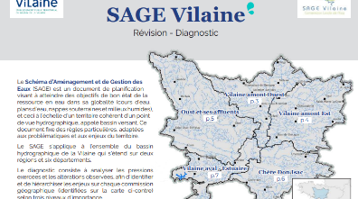

Orientation 20 : Communiquer et sensibiliser sur les enjeux de l’eau et les actions portées dans le cadre du SAGE
Issu du SAGE 2015:
Renseigner et valoriser le tableau de bord du SAGE
La structure porteuse du SAGE centralise les connaissances liées à l’eau, les producteurs de données sont incités à transmettre leurs informations
La structure porteuse remplit et met à jour tous les deux ans un tableau de bord permettant de suivre :
  l’avancement du SAGE
  Les résultats obtenus
  Les éventuelles difficultés rencontrées
Élaborer et mettre en œuvre le plan de communication du SAGE
Plan pluriannuel de communication et sensibilisation sur les enjeux du SAGE
Mise en place de différents outils adaptés aux différents sujets et acteurs visés
Mise en œuvre par la structure porteuse en s’appuyant sur les réseaux d’acteurs
Notes:
: la CLE s’engage sur certaines actions (amélioration de la connaissance, information, suivi du SAGE, volet pédagogique…) notamment via sa structure porteuse.

Slide 45



Orientation 21 : Renforcer la gouvernance et la maitrise d’ouvrage
Issu du SAGE 2015:
Assurer le bon fonctionnement de la CLE
Solliciter la CLE dès qu’il est utile ou obligatoire de disposer d’un lieu de débat sur des questions relevant la politique de l’eau
Organisation de la CLE (réunions régulières et comités spécifiques)
Association du public tout au long de la mise en œuvre du SAGE
Conforter les missions de la structure porteuse du SAGE
Missions de la structure porteuse : réglementaires + animation générale pour la mise en œuvre du SAGE, référent technique, centre de ressources et partage de connaissances et expériences, animation du comité estuaire et autres commissions, échanges avec les SAGE voisins
Dimensionnement des moyens humains et matériels pour mener ces missions, convention précisant les actions et priorités
Accompagner les porteurs de documents d’urbanisme à intégrer les objectifs du SAGE
Incitation à faire participer la structure porteuse aux réflexions sur l’élaboration / révision des documents d’urbanisme
Rédaction par la structure porteuse de notes d’enjeux sur l’eau et les milieux aquatiques

Slide 46
Consultation : mode d’emploi

Slide 47



La consultation, mode d’emploi
2 à 4 mois à la réception du courrier de sollicitation (selon les structures)
Un site Internet dédié à la révision du SAGE
https://www.sage-vilaine-revision.com/
Un kit pour vous accompagner : un support de présentation, des visios de présentation, un modèle type de délibération
Le calendrier :
Consultation des assemblées
CLE
26/9
Consultation du public
CLE
11/12
Arrêté interpréfectoral portant approbation du SAGE Vilaine

Slide 48
Contact
  Boulevard de Bretagne - BP 11
  56130 LA ROCHE-BERNARD
  02 99 90 88 44
  eaux-et-vilaine.fr

